Slide 1
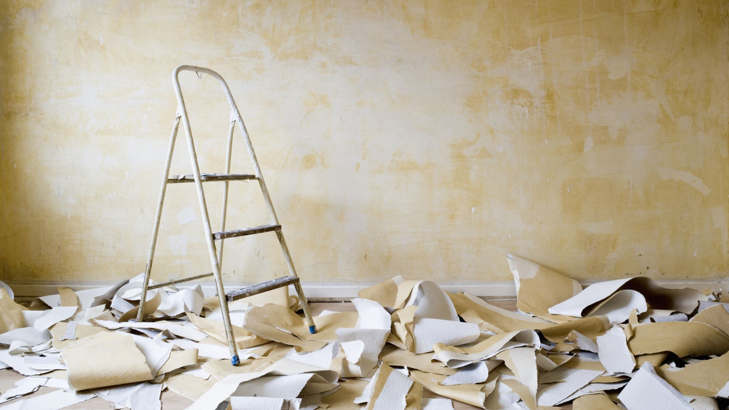
Renovace wc
Účastníci třídy M2.A pod supervizí MKC Praha

Slide 2
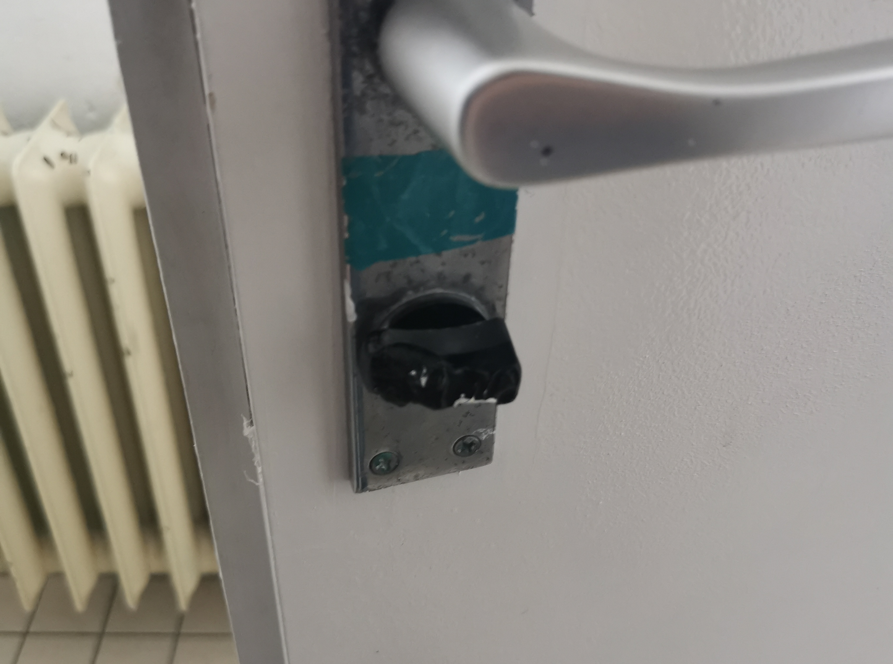
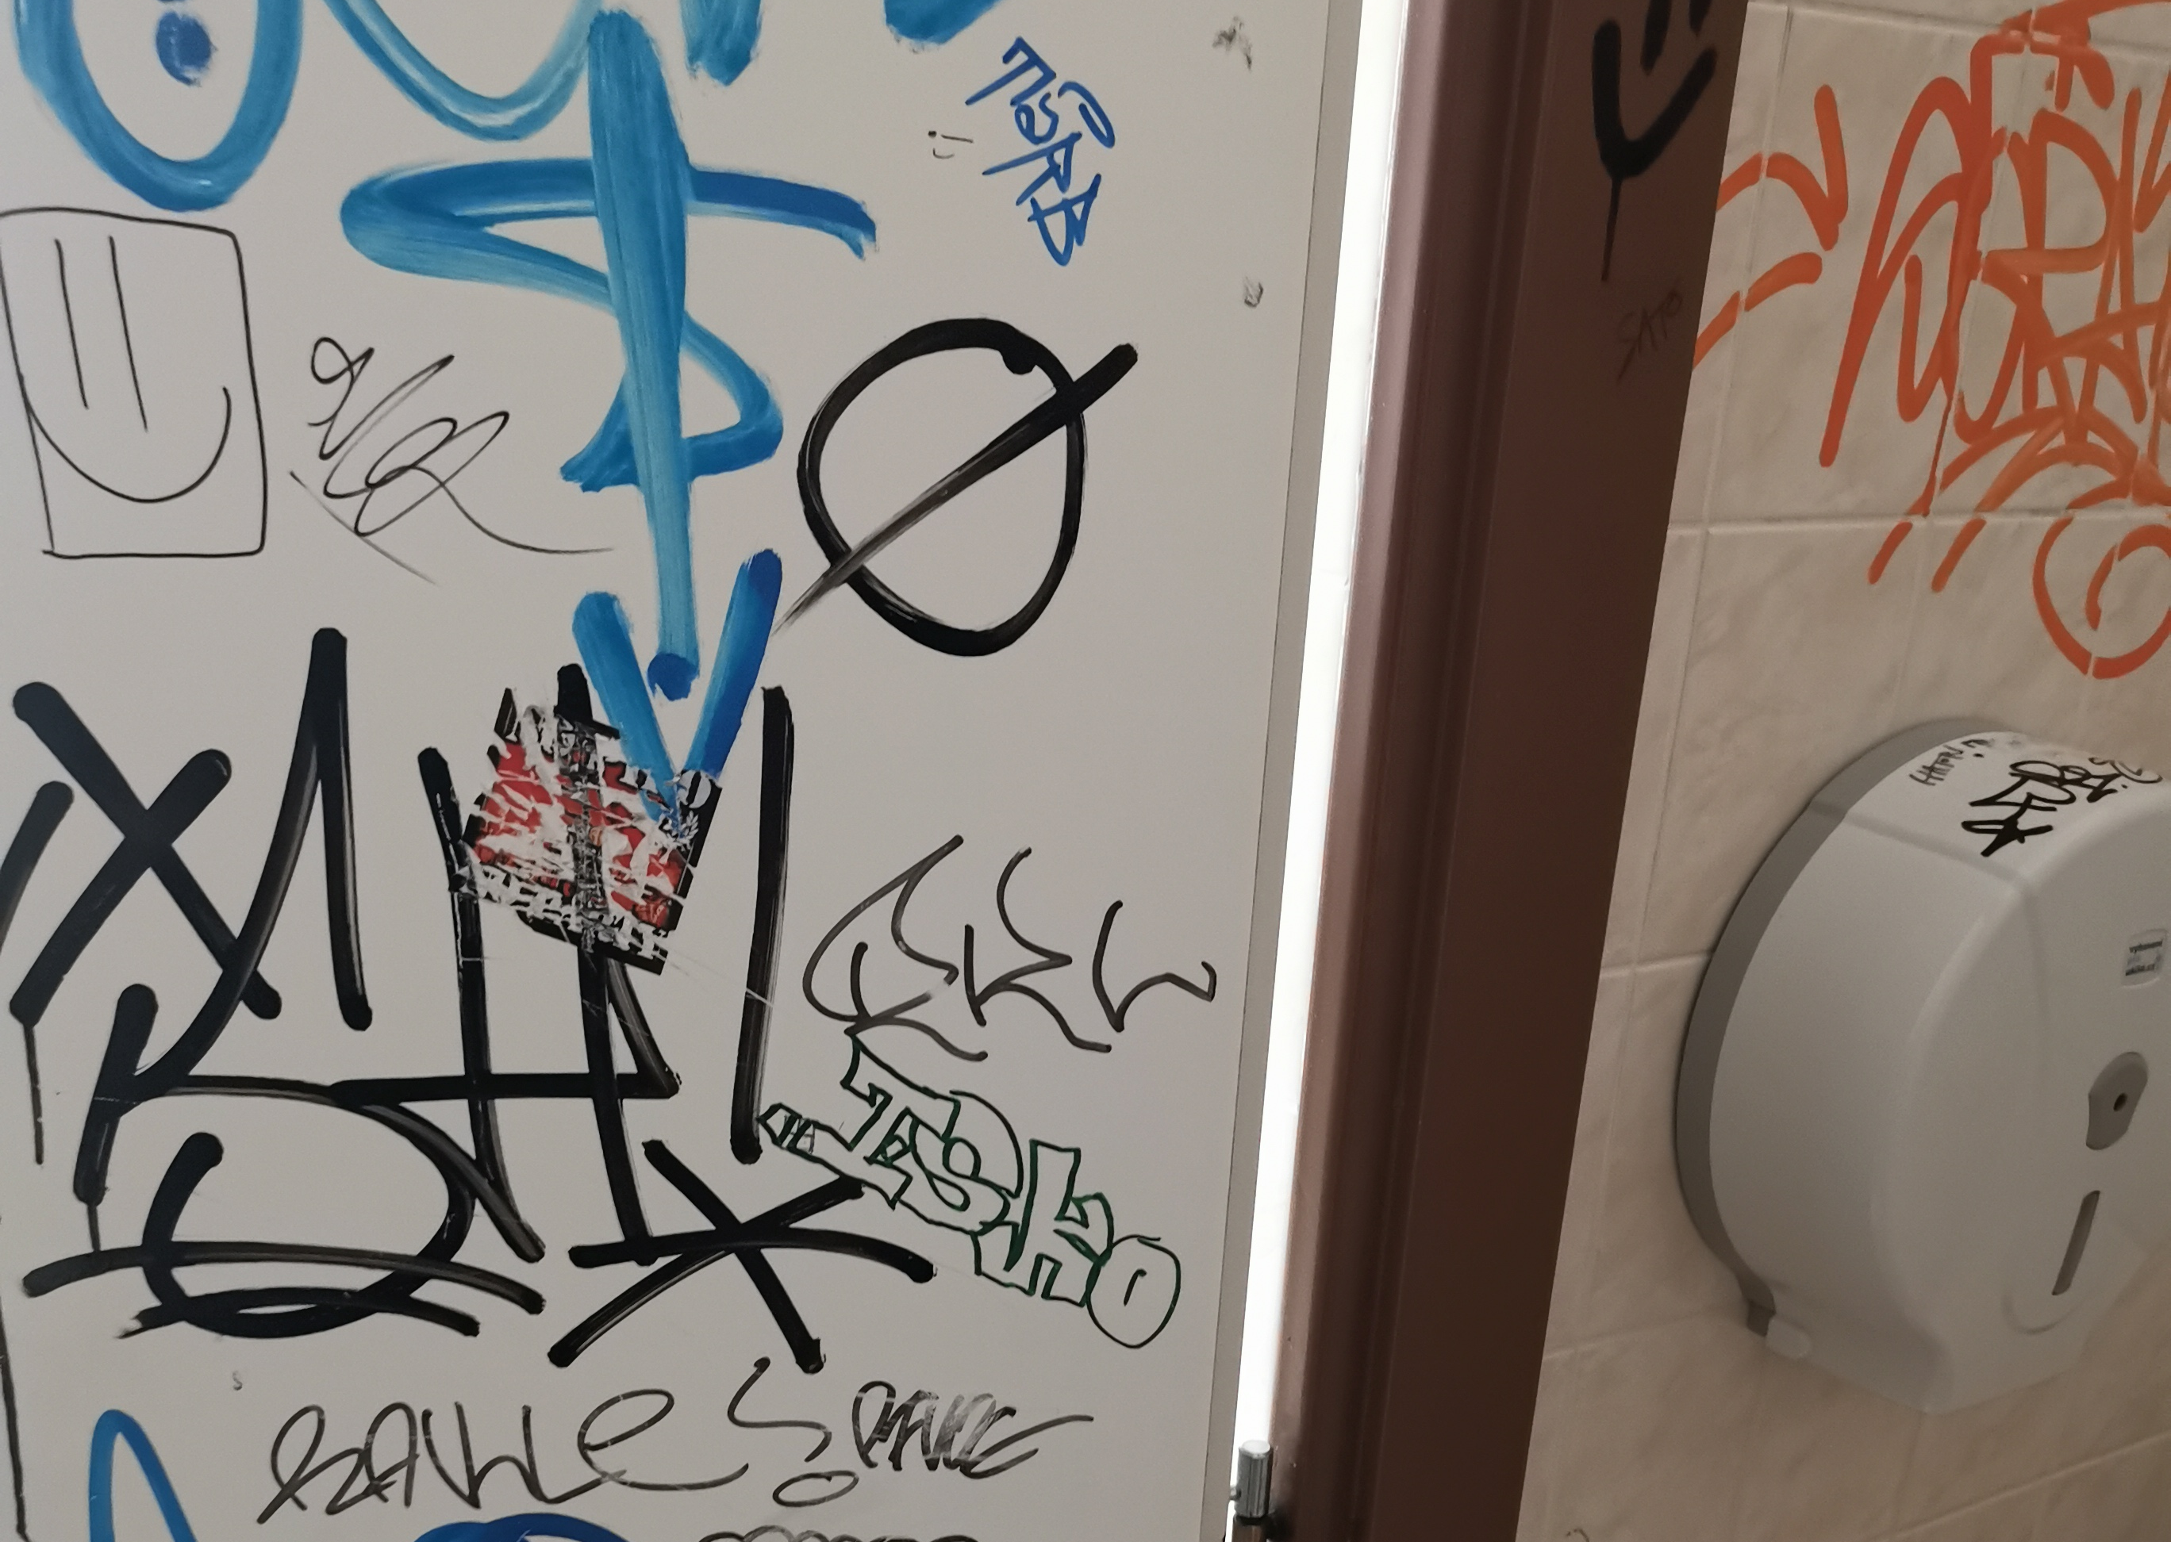
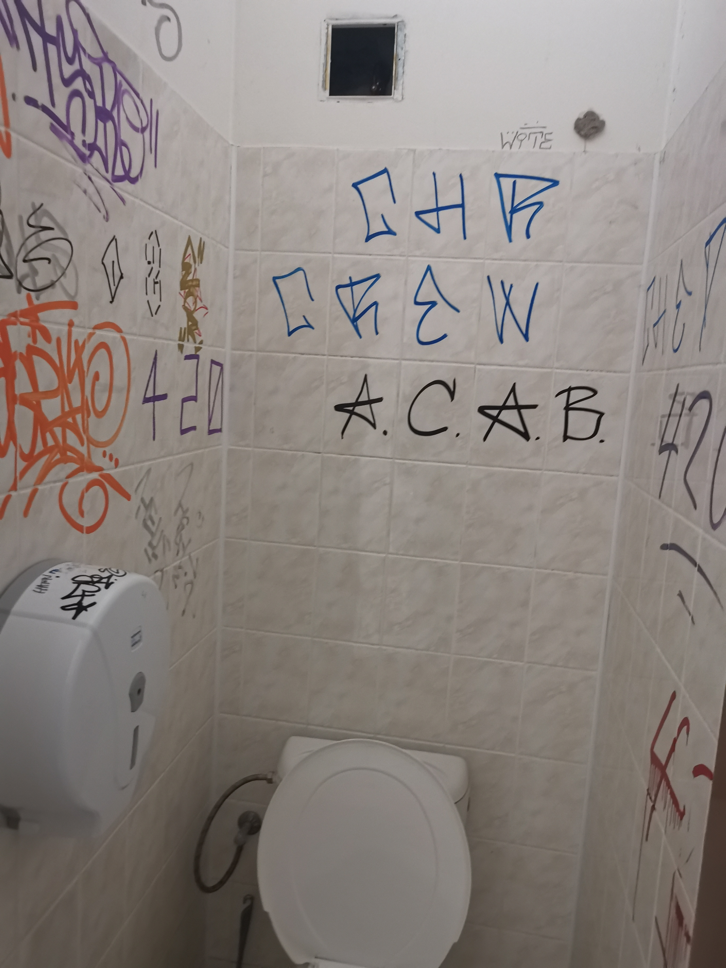
Program na renovaci WC
Současný stav je odstrašující: zdevastované zdi kabinky, zdi pomalované graffiti, nehygienické podmínky, žádné sokromí

Slide 3
Současný stav nedovoluje žákům školy WC používat z následujících důvodů
Nezajišťují soukromí
Špatný stav WC
Nehygienické

Slide 4
Navrhované kroky ke zlepšení
V prvním kroku proběhne rekonstrukce WC v I. patře budovy teoretické výuky
Supervize studentů maturitních oborů nad dodržováním čistoty a zamezení vandalismu
Po ověření systému rekonstrukce a navazující udržitelnosti čistoty a rekonstruovaného stavu v druhém kroku provést postupně rekonstrukci WC ve II. a III. patře.

Slide 5
Náš cíl
Zajištění podmínek pro hygienické a soukromé vykonání potřeby
Prokázání udržitelnosti pořádku ve společných prostorách školy

Slide 6
Postup
Získat souhlas s projektem rekonstrukce WC od vedení školy: AŘP-SŠT Zelený pruh, Praha 4
Získat finanční podporu projektu z fondů AŘP-SŠT Zelený pruh, Praha 4
Získat potřebný materiál ze zásob odborného výcviku AŘP-SŠT Zelený pruh, Praha 4
Získat uvolnění žáků učebního oboru zedník pro rekonstrukci WC v rámci projektu

Slide 7
Zjištění povolení ze strany ředitelství AŘP-SŠT Zelený Pruh, Praha 4
Po schválení projektu vedením školy kontaktování mistrů odborného výcviku oborů zedník, malíř-lakýrník, instalatér.
Po souhlasu z vedení začneme získávat potřebný materiál a finance
Práci si zajistíme po domluvě s mistry odborných výcviků oborů: Malíř, Lakýrník, Zedník a Instalatér
Písemné předložení projektu statutární zástupkyni ředitele školy.
Osobní projednání projektu se statutární zástupkyní ředitele školy.

Slide 8
Finance
Přibližný odhad financí je 6000kč
Štuk 1000 kč
Brava - bílá 1500 kč
Nové wc 2000 kč
Práce bude zajištěna pomocí domluvy s mistry odborného výcviku

Slide 9
Odhadovaný vzhled
Stěny by byly natřeny na bílo
Nová záchodová mísa
Stojan na toaletní papír
Zámek na dveře (pro zajištění soukromí)

Slide 10
tokto by mohlo vypadat wc po rekonstrukci

Slide 11
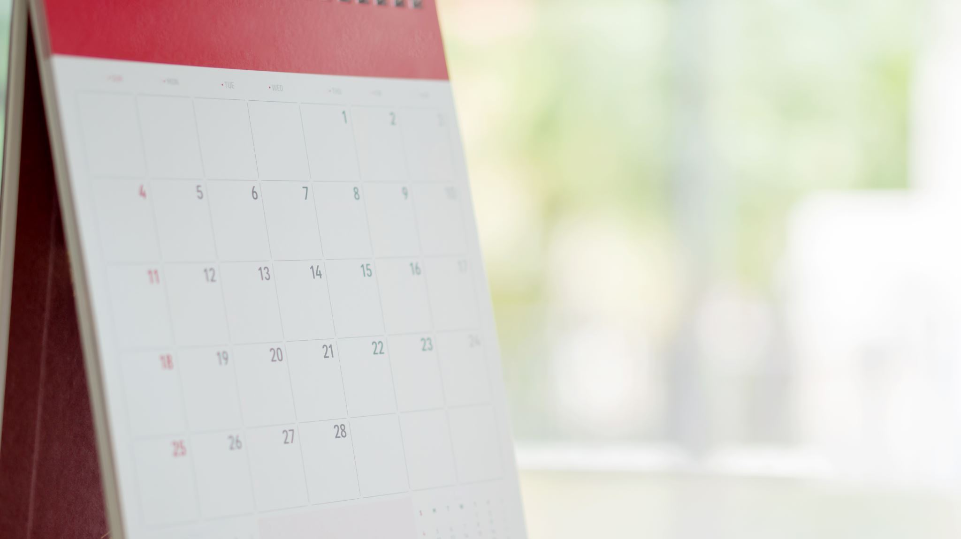
Přibližná doba rekonstrukce
Odhadovaná doba je zhruba 1 měsíc

Slide 12
Dodavatelé matreriáu
Dodavatel materiálu: odborné praxe školy AŘP-SŠT Zelený pruh, Praha 4

Slide 13
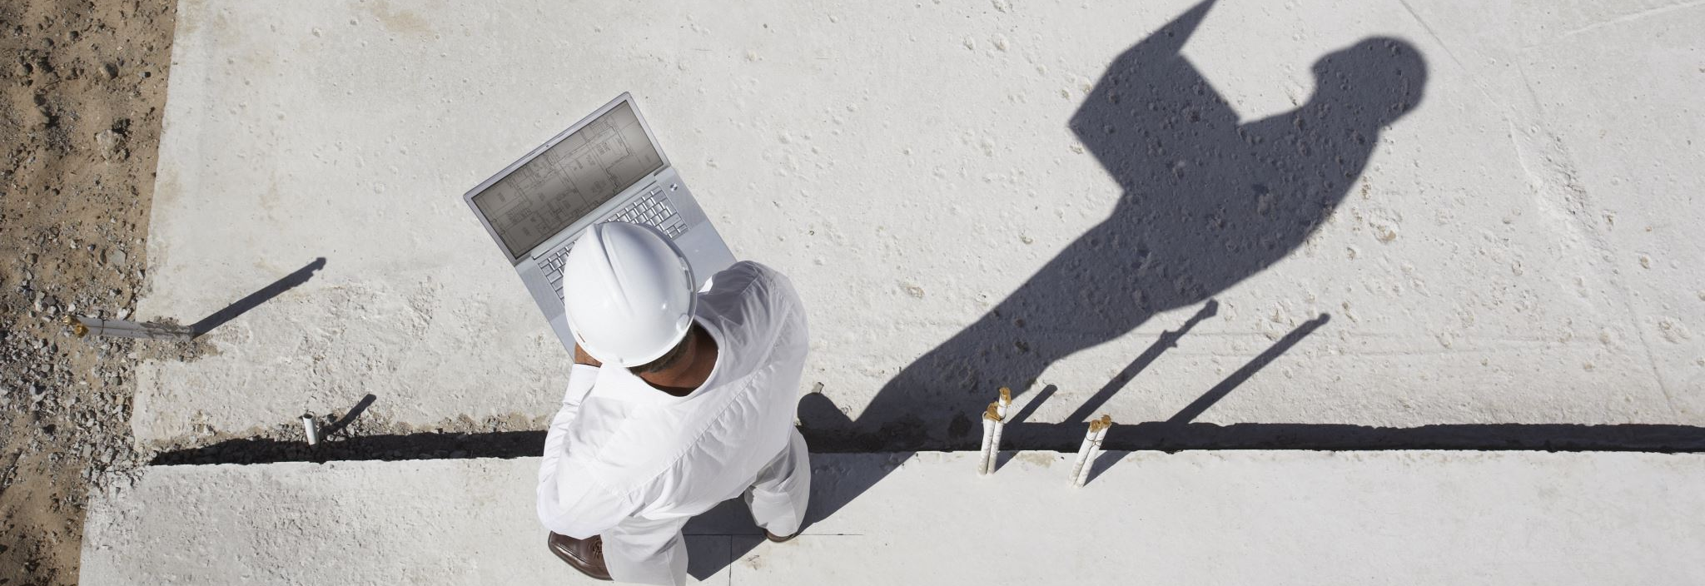
Konkrétní realizace

Slide 14
Kroky
Předneseme návrh vedení školy
Po souhlasu zajistíme materiál
Dohodneme si zajištění práce s mistry odborného výcviku
Dohodnutí společného času pro výpomoc žákům OV
Dokončení renovace

Slide 15
Postup vlastní renovace
Postup bude probíhat na 2 fáze
Příprava
realizace

Slide 16
fáze
odbourání původní instalace
montáž zátek technických odporů

Slide 17
2. fáze
Odstranění poškozených částí instalace a opotřebených povrchů (včetně původního lepidla)
nanesení penetrace
nanesení štuku
rozhlazení štuku do roviny pomocí vody a hladítka
nanesení malířské penetrace
vymalování
úklid a instalace wc

Slide 18
Přibližné ceny materiálu
Dveře: 1500 – 2000 kč
Barva: 7,5kg 1500 kč
Penetrace: 5kg 200 kč
Štuk: 1000 kč
Stojan na toaletní papír: 1290 kč
Toaletní mísa: 2000 Kč

Slide 19
Dokončení renovace
Poděkování vedení školy a MKC za podporu a spoluúčast na rekonstrukci

Slide 20
Děkuji za pozornost
#MKC #AŘP-SŠT #Zelený Pruh #Facebook #Instagram #Twitter

